Slide 1
CHÀO MỪNG THẦY CÔ VÀ CÁC EM ĐẾN VỚI TIẾT HỌC HÔM NAY
Môn: Khoa học tự nhiên 7
Giáo viên:NGUYỄN THỊ NHỊ

Slide 2
KHỞI ĐỘNG

Slide 3
ĐẤU CÙNG
THỦ MÔN NỔI TIẾNG
Bạn hãy chọn 1 đáp án đúng trong 4 phương án
BẮT ĐẦU

Slide 4
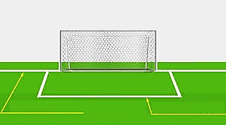
Câu 1. Sinh trưởng là
BẠN GIỎI QUÁ!
ĐÚNG RỒI!
TIẾC QUÁ!
SAI RỒI!
.
A. sự tăng về kích thước và hình thái của cơ thể.
C. sự tăng về khối lượng và hình thái của cơ thể.
B. sự phát sinh hình thái cơ quan của cơ thể.
D. sự tăng về kích thước và khối lượng của cơ thể.

Slide 5
Câu 2. …………. là những biến đổi diễn ra trong đời sống của một cá thể bao gồm 3 quá trình liên quan với nhau: sinh trưởng, phân hóa tế bào, phát sinh hình thái cơ quan và cơ thể.
BẠN GIỎI QUÁ!
ĐÚNG RỒI!
TIẾC QUÁ!
SAI RỒI!
Cảm ứng
C. Phát triển
B. Trao đổi chất
D. Chuyển hoá năng lượng

Slide 6
Câu 3. Biểu hiện nào sau đây của cây hoa hướng dương thể hiện quá trình sinh trưởng?
TIẾC QUÁ!
SAI RỒI!
BẠN GIỎI QUÁ!
ĐÚNG RỒI!
A. Hạt nảy mầm.
C. Cây tạo hạt.
B. Cây ra hoa.
D. Thân cây dài ra.

Slide 7
Tại sao thân cây hoa hướng dương cao lên và to ra?

Slide 8
Tiết 41: KHÁI QUÁT VỀ SINH TRƯỞNG VÀ PHÁT TRIỂN Ở SINH VẬT (tt)
I. Sinh trưởng và phát triển ở sinh vật
II. Mô phân sinh và vai trò của mô phân sinh

Slide 9
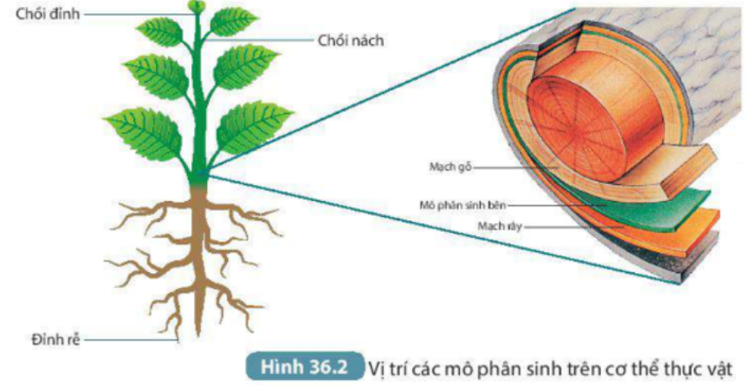
PHIẾU HỌC TẬP
Câu 1: Hoàn thành bảng sau:
Loại mô phân sinh | Vị trí | Chức năng
Câu 2: Tại sao nhiều loài thực vật không ngừng dài ra và to lên?

Slide 10
Câu 1
Loại mô phân sinh | Vị trí | Chức năng
Cây Hai lá mầm
Mô phân sinh đỉnh
ở đỉnh rễ và đỉnh các chồi thân
giúp thân, cành, rễ tăng lên về chiều dài.
Mô phân sinh bên
ở giữa mạch gỗ và mạch rây.
giúp thân, cành, rễ tăng về chiều ngang

Slide 11
Câu 2: Tại sao nhiều loài thực vật không ngừng dài ra và to lên?
Nhiều loài thực vật không ngừng dài ra và to lên là do chúng có mô phân sinh đỉnh và mô phân sinh bên. Các loại mô phân sinh này phân chia liên tục sản sinh ra các tế bào mới trong suốt đời sống của chúng.

Slide 12
Câu 1:
Loại mô phân sinh | Vị trí | Chức năng
Mô phân sinh đỉnh (1,0đ)
ở đỉnh rễ và đỉnh các chồi thân (1,0đ)
giúp thân, cành, rễ tăng lên về chiều dài. (1,0đ)
Mô phân sinh bên (1,0đ)
ở giữa mạch gỗ và mạch rây. (1,0đ)
giúp thân, cành, rễ tăng về chiều ngang (1,0đ)
Câu 2: Nhiều loài thực vật không ngừng dài ra và to lên là do chúng có mô phân sinh đỉnh và mô phân sinh bên. Các loại mô phân sinh này phân chia liên tục sản sinh ra các tế bào mới trong suốt đời sống của chúng (4,0đ)

Slide 13
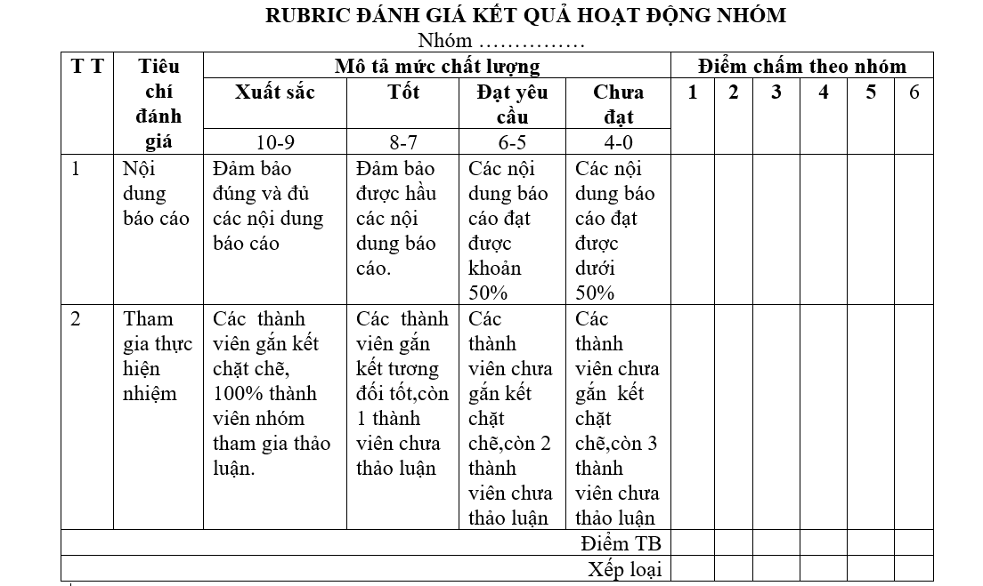

Slide 14
II. Mô phân sinh và vai trò của mô phân sinh
Thực vật sinh trưởng nhờ hoạt động của mô phân sinh
Mô phân sinh đỉnh:
+ Ở đỉnh rễ và đỉnh các chồi thân
+ Giúp thân, cành, rễ tăng lên về chiều dài.
Mô phân sinh bên:
+ Ở giữa mạch gỗ và mạch rây
+ Giúp thân, cành, rễ tăng về chiều ngang.

Slide 15
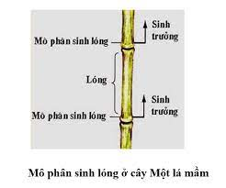
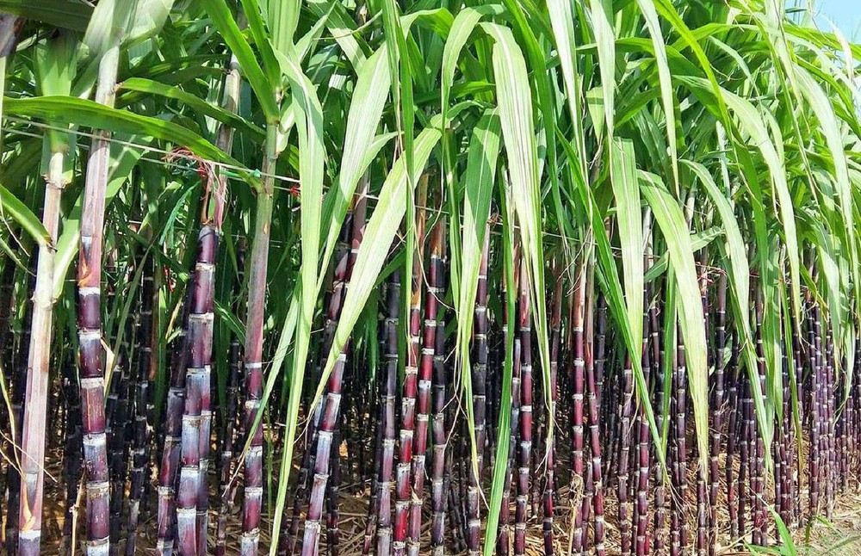
Vì sao cây mía cao lên được?
Thực vật 1 lá mầm không có mô phân sinh bên nên đường kính thân không tăng nhiều.

Slide 16
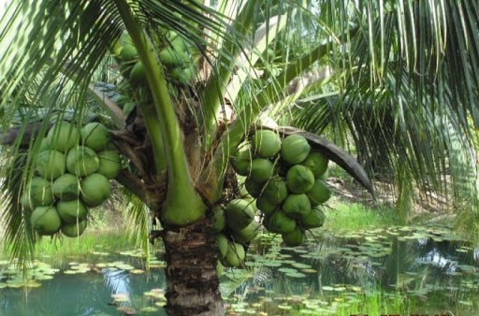
Những cây 1 lá mầm lâu năm (cây dứa, cây cau) có vòng mô phân sinh thứ cấp nằm dưới các mầm lá, phân chia tạo nên những dãy tế bào mô mềm ở phía ngoài làm cho đường kính thân tăng lên, kiểu sinh trưởng này gọi là sinh trưởng thứ cấp phân tán.

Slide 17
LUYỆN TẬP

Slide 18
VẬN DỤNG
Tìm những điểm khác nhau giữa cây Một lá Mầm và cây Hai lá mầm. Lấy ví dụ

Slide 19
Hướng dẫn về nhà
Học bài
Chuẩn bị bài mới bài 37: ỨNG DỤNG SINH TRƯỞNG VÀ PHÁT TRIỂN Ở SINH VẬT VÀO THỰC TIỄN.
+ Tìm hiểu các nhân tố chủ yếu ảnh hưởng đến sự sinh trưởng và phát triển ở sinh vật.
+ Tìm hiểu : Ứng dụng sinh trưởng và phát triển trong trồng trọt, chăn nuôi.

